Slide 1
Sqoop基础
2012.11.30

Slide 2
简介
Sqoop = SQL-to-Hadoop
Hadoop周边的开源ETL工具，用于高效的将数据在Hadoop与其他结构化数据存储之间进行转移。
结构化数据存储包括：
关系型数据库，如Oracle， MySQL等
企业级数据仓库
NoSQL DataStore

Slide 3
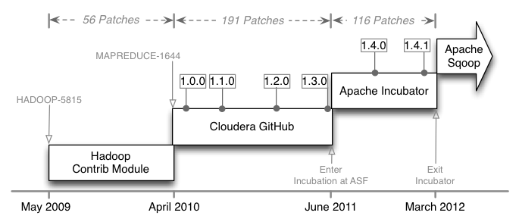
Sqoop历史以及版本演变
2012年5月成为Apache顶级项目
当前开源最新版本1.4.2

Slide 4
基本特点
自动数据类型映射
自动生成代码使用Map-Reduce任务并行处理
通用外部数据连接(connector)实现基于JDBC
兼容大量流行数据库
内置外部数据连接(connector)优化实现，如MySQL
用户可以定制Connector以连接特殊的数据源
与Hadoop系统轻松集成
HDFS
HBase
Hive

Slide 5
Sqoop基本原理(Import)
Step 1: 连接数据库，获取表结构
Step 2: 根据表结构自动生成表示行数据记录的Java类（可供用户复用）
Step 3: 构造Map-Reduce任务，用户可指定并行任务数据划分规则
Step 4: 运行Map-Reduce任务。每个Map任务通过JDBC从源数据读入相应数据ResultSet
public void readFields(ResultSet __dbResults) throws SQLException;
public void write(PreparedStatement __dbStmt) throws SQLException;

Slide 6
运行Sqoop工具
设置HADOOP_HOME等环境变量
将需要的JDBC jar包拷贝到sqoop包目录下lib目录中
运行sqoop包目录下bin/sqoop脚本
脚本命令行直接运行：
sqoop <tool-name> [generic-arguments] [tool-arguments]
使用参数文件启动
sqoop –options-file <file-name> …

Slide 7
Sqoop命令
命令 | 说明
codegen | 生成表示数据库行记录的Java类代码
create-hive-table | 创建Hive表结构
eval | 执行一条SQL指令并显示结果
export | 将HDFS文件导出至数据库表
help | 列出所有可用命令
import | 将一张数据库表导入HDFS
import-all-tables | 将数据库中多张表导入HDFS
list-databases | 列出服务器上所有可用数据库
list-tables | 列出数据库中所有可用表
version | 显示版本信息

Slide 8
通用Hadoop命令行参数
通用选项 | 说明
-conf <configuration file> | 指定配置文件
-D <property=value> | 定义Java属性值
-fs <local|namenode:port> | 指定HDFS NameNode地址
-jt <local|jobtracker:port> | 指定Map-Reduce JobTracker地址
-files <comma separated list of files> | 指定需要拷贝到Map-Reduce集群的文件
-libjars <comma separated list of jars> | 添加jar文件列表至classpath
-archives <comma separated list of archives> | 指定需要解压的文件

Slide 9
Import
功能特点
支持SQL语句导入以及Column指定
支持细粒度导入结果文件格式定义, 例普通文本, SequenceFile以及Avro文件
支持SQL到Java和到Hive基本的类型映射
支持导入至HDFS, HBase和Hive
支持增量导入
支持自定义Map并发规则，默认的Mapper数量是4

Slide 10
Import示例 数据准备
mysql> CREATE TABLE widgets(id INT NOT NULL PRIMARY KEY AUTO_INCREMENT,
-> widget_name VARCHAR(64) NOT NULL,
-> price DECIMAL(10,2),
-> design_date DATE,
-> version INT,
-> design_comment VARCHAR(100));
Query OK, 0 rows affected (0.00 sec)
mysql> INSERT INTO widgets VALUES (NULL, 'sprocket', 0.25, '2010-02-10',
-> 1, 'Connects two gizmos');
Query OK, 1 row affected (0.00 sec)
mysql> INSERT INTO widgets VALUES (NULL, 'gizmo', 4.00, '2009-11-30', 4,
-> NULL);
Query OK, 1 row affected (0.00 sec)
mysql> INSERT INTO widgets VALUES (NULL, 'gadget', 99.99, '1983-08-13',
-> 13, 'Our flagship product');
Query OK, 1 row affected (0.00 sec)
mysql> quit;

Slide 11
Import示例 运行命令行工具
% sqoop import --connect jdbc:mysql://localhost/hadoopguide --table widgets -m 1
10/06/23 14:44:18 INFO tool.CodeGenTool: Beginning code generation
...
10/06/23 14:44:20 INFO mapred.JobClient: Running job: job_201006231439_0002
10/06/23 14:44:21 INFO mapred.JobClient: map 0% reduce 0%
10/06/23 14:44:32 INFO mapred.JobClient: map 100% reduce 0%
10/06/23 14:44:34 INFO mapred.JobClient: Job complete:
job_201006231439_0002
...
10/06/23 14:44:34 INFO mapreduce.ImportJobBase: Retrieved 3 records.
将”widgets”数据表导入至HDFS目录
HDFS文件格式可以是text或者SequenceFile
支持导入时压缩或者切分数据
显式指定只用一个Map任务进行导入(只生成一个HDFS文件)
支持指定并行数据分割规则
自动生成widgets.java文件供用户使用

Slide 12
Import示例 运行结果展示
% hadoop fs -cat widgets/part-m-00000
1,sprocket,0.25,2010-02-10,1,Connects two gizmos
2,gizmo,4.00,2009-11-30,4,null
3,gadget,99.99,1983-08-13,13,Our flagship product
*支持自定义文件格式，包括分隔符，NULL值表示，压缩等

Slide 13
Import-基本选项
命令参数 | 说明
--connect <jdbc-uri> | 指定JDBC连接字符串
--connection-manager <class-name> | 指定连接管理器类
--driver <class-name> | 手动指定JDBC驱动程序类
--hadoop-home <dir> | 覆盖$HADOOP_HOME
--help | 打印用法说明
-P | 从控制台读取密码
--password <password> | 设置身份验证密码
--username <username> | 设置身份验证的用户名
--verbose | 打印工作时的更多信息
--connection-param-file <filename> | 可选的属性文件,提供连接参数

Slide 14
Import-控制选项1
命令参数 | 说明
--append | 数据附加到一个现有的HDFS数据集
--as-avrodatafile | 导入Avro数据文件
--as-sequencefile | 导入Sequence文件
--as-textfile | 导入数据为纯文本(default)
--boundary-query <statement> | 边界查询用于创建splits
--columns <col,col,col…> | 从表列导入
--direct | Use direct import fast path
--direct-split-size <n> | Split the input stream every n bytes when importing in direct mode
--inline-lob-limit <n> | Set the maximum size for an inline LOB

Slide 15
Import-控制选项2
命令参数 | 说明
-m,--num-mappers <n> | Use n map tasks to import in parallel
-e,--query <statement> | Import the results of statement.
--split-by <column-name> | Column of the table used to split work units
--table <table-name> | Table to read
--target-dir <dir> | HDFS destination dir
--warehouse-dir <dir> | HDFS parent for table destination
--where <where clause> | WHERE clause to use during import
-z,--compress | Enable compression
--compression-codec <c> | Use Hadoop codec (default gzip)
--null-string <null-string> | The string to be written for a null value for string columns
--null-non-string <null-string> | The string to be written for a null value for non-string columns

Slide 16
Import-类型映射控制
命令参数 | 说明
--map-column-java <mapping> | Override mapping from SQL to Java type for configured columns.
--map-column-hive <mapping> | Override mapping from SQL to Hive type for configured columns.

Slide 17
Import常用场景举例1
$ sqoop import --connect jdbc:mysql://db.foo.com/somedb --table sometable \
--columns "employee_id,first_name,last_name,job_title"
只选定指定Column导入
$ sqoop import --connect jdbc:mysql://db.foo.com/somedb \
--query 'SELECT a.*, b.* FROM a JOIN b on (a.id == b.id) WHERE $CONDITIONS' \
--split-by a.id --target-dir /user/foo/joinresults
使用用户自定义查询语句导入(需指定数据分割规则)
$ sqoop import --connect jdbc:mysql://db.foo.com/somedb --table sometable \
--where "id > 100000" --target-dir /incremental_dataset --append
增量导入id大于10000的数据

Slide 18
Import常用场景举例2
$ sqoop import --connect jdbc:mysql://db.foo.com/somedb --table sometable \
--hive-import
导入至Hive
$ sqoop import --connect jdbc:mysql://db.foo.com/somedb --table sometable \
--hbase-table htablename
导入至HBase表
$ sqoop import --connect jdbc:mysql://db.foo.com/somedb --table sometable \
--direct
针对MySQL数据源使用更高性能的direct mode

Slide 19
参考
开源项目主页： http://sqoop.apache.org/
Sqoop 1.4.2用户手册： http://sqoop.apache.org/docs/1.4.2/SqoopUserGuide.html

Slide 20

Pig基础
20
2013.01.15

Slide 21
简介
Apache Pig是一个高级过程语言, 适合于使用Hadoop和MapReduce平台来分析大型半结构化数据集。通过使用类SQL的查询语言，可以极大简化Hadoop的应用。
Pig提供的SQL-Like语言叫Pig Latin，该语言编译器会把类SQL的数据分析请求转换为一系列经过优化处理的MapReduce运算。
21

Slide 22
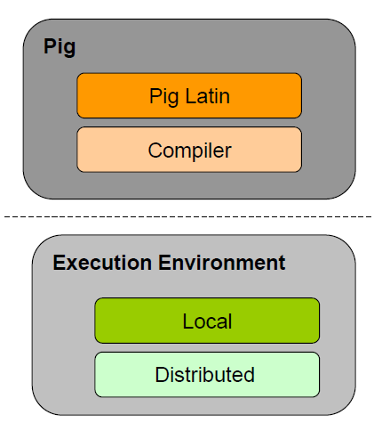
Pig
Pig主要有两部分组成: Pig Latin以及Pig Latin的编译器
Pig的运行可以有两种方式:
本地模式 – 不需要安装Hadoop，所有的执行都在本地完成
MapReduce模式 – 需要在Hadoop的环境中运行
Pig语句的执行:
使用grunt shell或是命令行
Script批处理模式
Java API调用(PigServer/PigRunner)
22

Slide 23
Pig应用现状
Yahoo的40%数据生产任务使用Pig
其他Pig用户: Twitter, LinkedIn, EBay, AOL, …
Pig使用场景示例
处理网站日志
建立用户行为模型
图像处理
建立web地图
基于原生数据集的研究
23

Slide 24
Pig来源及动机
起源于Yahoo
考虑如下场景:
一个文件存储用户信息
另一个文件存储网站访问数据
需找出年龄在18至25岁之间的用户最喜欢访问的5个页面
Load Users
Load Pages
Filter by age
Join on name
Group on url
Count clicks
Order by clicks
Take top 5
24

Slide 25
MapReduce实现
25

Slide 26
Pig实现
Users = load ‘users’ as (name, age); Fltrd = filter Users by age >= 18 and age <= 25; Pages = load ‘pages’ as (user, url); Jnd = join Fltrd by name, Pages by user; Grpd = group Jnd by url; Smmd = foreach Grpd generate group, COUNT(Jnd) as clicks; Srtd = order Smmd by clicks desc; Top5 = limit Srtd 5; store Top5 into ‘top5sites’;
26

Slide 27
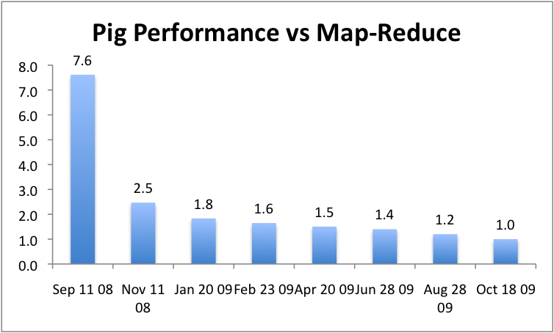
Pig性能
0.1
0.2
0.3
0.4,
0.5
0.6,
0.7
27

Slide 28


Pig运行原理
Pig Latin
A = LOAD ‘myfile’
AS (x, y, z);
B = FILTER A by x > 0;
C = GROUP B BY x;
D = FOREACH A GENERATE
x, COUNT(B);
STORE D INTO ‘output’;
pig.jar:
分析
检查
优化
执行计划
提交 jar 到 Hadoop
监控job进展
执行计划
Map:
Filter
Count
Combine/Reduce:
Sum
28

Slide 29
Pig Latin vs. SQL
Pig Latin
属于定义数据流 (data flow)的过程式编程语言(procedural programming language)，比较符合程序员的思维
程序是相对于输入的一步步操作，其中每一步都是对数据的一个简单的变换
更像在RDBMS中查询规划器(query planner)层对数据进行操作，决定如何将描述型语句转化为一系列系统化执行的步骤
SQL
属于描述性编程语言(declarative programming language)
程序是一个约束的集合，这些约束结合在一起，定义了输出
29

Slide 30
Pig vs. RDBMS
 | RDBMS | Pig
编程语言 | SQL | Pig Latin
数据来源 | table | 文件*
格式 | 结构化，严格schema定义 | 无需，亦可运行时指定或用户实现**
数据结构 | 扁平(flat) | 复杂，可嵌套
UDF | 不支持 | 支持
流式处理 | 不支持 | 支持
响应延时 | 短 | 长
读写模式 | 随机 | 流式、批量
高级DB功能(索引、事务等) | 支持 | 不支持
数据导入/导出 | 不支持 | 支持
适用workload | OLAP + OLTP 联机分析处理+联机事务处理 | 基于scan的分析应用
30

Slide 31
Hive
Hive定位在Pig和传统RDBMS之间
Hive和Pig的相同点
使用HDFS作为底层存储
不支持随机读和随机写，所有的写都是批量的、流式的写操作
使用MapReduce作为执行框架
任务响应延时长
不支持更新，事务和索引等传统数据库功能
Hive和传统RDBMS的相同点
查询语言类似(HiveQL vs. SQL)
数据必须以表的形式存储，并由系统管理表schema信息
31

Slide 32
Hive与Pig产品定位的区别
与SQL同Pig Latin，或RDBMS同Pig的产品定位区别相似
程序=数据+运算
虽然Pig和Hive的程序在物理数据(输入/输出)和运算执行上可能类似甚至相同，但其背后的逻辑思想以及对数据和运算的观念角度有本质不同
 | Hive | Pig
前端编程语言 | HiveQL | Pig Latin
数据 | 结构化数据集 | 复杂结构文档
计算 | SQL查询统计 | 数据流
适用场景 | 分析 | 流水线(Pipeline)
目的 | 实现Hadoop上的SQL支持 | 简化MapReduce任务编程
32

Slide 33
Hive与Pig功能的不同
Hive
描述性编程语言: HiveQL
支持数据insert
有表、schema、partition等概念
支持Thrift和JDBC/ODBC接口
Web UI界面
Pig
数据流编程语言: Pig Latin
支持ls, cat等命令
33

Slide 34



Hive与Pig的角色
Data Collection
Data Factory
Pig
数据流水线
迭代处理
研究
Data Warehouse
Hive
BI工具
分析
34

Slide 35
Pig Latin
Pig Latin是一个相对简单的语言，它可以执行语句。一条语句就是一个操作，它需要一个输入包，并发出另一个包作为其输出。它有以下的一些优点：
易使用 – 编写简单的Pig来执行复杂的数据处理程序
自动优化 – Pig编译器会优化MapReduce的执行，使得用户可以专注于数据分析
可扩展性 – 允许用户定制代码
典型的Pig处理流程，包括：
加载数据→ 数据处理流程 → 输出数据
35

Slide 36
Pig Latin语句
Pig Latin程序(Program)是由一系列的语句(Statement)组成
每条语句以分号分隔, 可以是一个操作(operation)或者命令(command)
有些命令可以没分号(如ls), 建议统一使用分号
Pig会验证所有输入的语句，只有当Pig遇到DUMP或是STORE语句时，Pig才会执行所有的语句
操作符与命令不区分大小写，但变量名及函数名区分
注释使用--（如C++中//)或者/**/
36

Slide 37
Pig Latin操作语句
语法风格类似SQL
加载数据:
LOAD
处理数据:
FILTER, GROUP, UNION, FOREACH, SPLIT,…
输出/存储数据:
STORE, DUMP
37

Slide 38
Pig Latin命令语句
语法风格类似shell脚本类语言
文件命令:
FS, LS, CD, CP, …
调试命令:
DESCRIBE, ILLUSTRATE, DUMP, EXPLAIN
辅助命令:
EXEC, RUN, KILL, SET, HELP, QUIT
38

Slide 39
Pig样例代码
#pig
grunt>records = LOAD ‘echo_assist.csv’
using PigStorage(‘,’)
AS (country:chararray, sum:long);
grunt>grouped = GROUP records BY country;
grunt>thesum = FOREACH grouped GENERATE group,
SUM(records, sum);
grunt>DUMP thesum;
39

Slide 40
Pig Latin数据类型
包(bag)、元组(tuple)和域(field)，类似于数据库中的表、行和cell
域可通过位置引用，$0, $1, $2; 也可通过名字引用
简单类型：int, long, float, double, chararray, bytearray, boolean
复杂类型：tuple，bag，map； （19,2）//tuple; {(19,2), (18,1)}//bag; [open#apache]//map
40

Slide 41
Pig运算符及函数
为支持多种数据类型，Pig也提供了丰富的运算符：
算术运算符: +,-,*,/,%,?:,
比较运算符: ==,!=,>,<,>=,<=,matches
关系运算符: FILTER、FOREACH、GROUP、JOIN、LOAD、ORDER、SPLIT、STORE
函数: is null, is not null, tuple(.), map(#), COUNT_STAR, CONCAT, SIZE
41

Slide 42
Pig表达式
域表达式：tuple.id 或者tuple.(id,…); bag.id或者bag.(id,…); map#’key’
*表达式
范围表达式：..$x, $x..$y, $x..
布尔表达式
Tuple表达式
普通表达式
42

Slide 43
Relational 操作符
Pig提供了很多类似于关系型数据库提供的操作符：
加载和输出：LOAD, STORE, DUMP
过滤：FILTER, DISTINCT, FOREACH, … GENERATE, STREAM, SAMPLE
分组和连接：JOIN, COGROUP, GROUP, CROSS
排序：ORDER，LIMIT
联合和切片：UNION, SPLIT
43

Slide 44
用户自定义函数（UDF）
编写Java的UDF
打成JAR包
在pig中用REGISTER命令注册JAR包
44

Slide 45
举例
45

Slide 46
Pig程序优化
Pig默认是把优化打开的，也可以选择性地把优化关闭：
pig –optimizer_off [opt_rule | all]
优化方法：
使用确切的数据类型
过滤后续处理不用的数据
减少处理步骤
多使用LIMIT操作符
设置Reducer数目
对中间结果使用压缩
46
Notes:
User defined functions (UDFs) can be written for column transformation (TOUPPER), or aggregation (SUM)
UDFs can be written to take advantage of the combiner
Four join implementations built in: hash, fragment-replicate, merge, skewed
Multi-query: Pig will combine certain types of operations together in a single pipeline to reduce the number of times data is scanned
Order by provides total ordering across reducers in a balanced way
Writing load and store functions is easy once an InputFormat and OutputFormat exist
Piggybank, a collection of user contributed UDFs

Slide 47
参考资源
Apache Pig项目主页
Pig Latin编辑器
Pig, Making Hadoop Easy
47

Slide 48

Mahout基础
2012.01.16

Slide 49
简介
什么是Mahout？
源于Apache Lucene的子项目
基于Hadoop的可扩展的机器学习工具库
面向开发人员的Java程序库，无UI/Server/Installer
核心算法库使用MapReduce实现
弹性好，擅长海量数据处理
算法不局限于Hadoop，也为其他的分布式集群甚至单个节点进行了优化
目前主要实现了四大类算法：推荐引擎，聚类，分类以及频繁项集分析
项目开源(Apache许可)、开放（Apache社区）
已有大量常用机器学习算法实现

Slide 50
机器学习101
机器学习是人工智能的分支，其从样本数据中自动分析出规律，并利用规律对未知数据进行预测
常见机器学习任务
推荐引擎Recommender Engine（或者协同过滤）
聚类(clustering)
分类(classification)
频繁项集分析（Frequent Itemset)
Notes:
机器学习、人工智能以及数据挖掘之间的区别
机器学习可以分成下面几种类别：
监督学习(Supervised learning)：从给定的训练数据集中学习出一个函数，当新的数据到来时，可以根据这个函数预测结果。监督学习的训练集要求是包括输入和输出，也可以说是特征和目标。训练集中的目标是由人标注的。常见的监督学习算法包括回归分析和统计分类。
无监督学习(Unsupervised learning)：与监督学习相比，训练集没有人为标注的结果。常见的无监督学习算法有聚类。
半监督学习(Semi-supervised learning)：介于监督学习与无监督学习之间。
增强学习(Learning-to-learning)：通过观察来学习做成如何的动作。每个动作都会对环境有所影响，学习对象根据观察到的周围环境的反馈来做出判断。

Slide 51
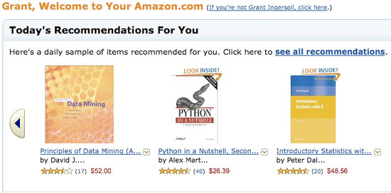
协同过滤(Collaborative Filtering)
通过用户历史信息计算出用户及其项目之间的相似度
通常用于推荐系统，典型方法包括：
基于用户相似度推荐
基于项目相似度推荐
Slope-One
基于模型
应用场景
电子商务
社交媒体
某个机构曾做过一个调查，使用协同过滤可以使某网站的销售额提升8%到12%

Slide 52
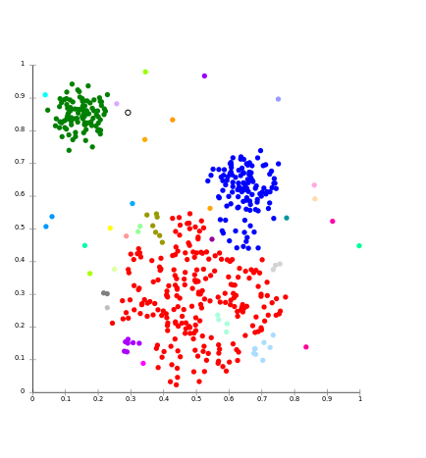
聚类(Clustering)
将相似的对象通过静态分类方法分成不同的组别或更多的子集(subset)，使得同一个子集中的对象都有相似的一些属性
无监督学习(Unsupervised learning)
应用场景
Google News给用户推荐可能感兴趣的新闻
根据顾客的收入，居住位置以及购买习惯来更好的制定销售策略
Notes:
集群，也叫“聚类”
http://en.wikipedia.org/wiki/Cluster_analysis

Slide 53
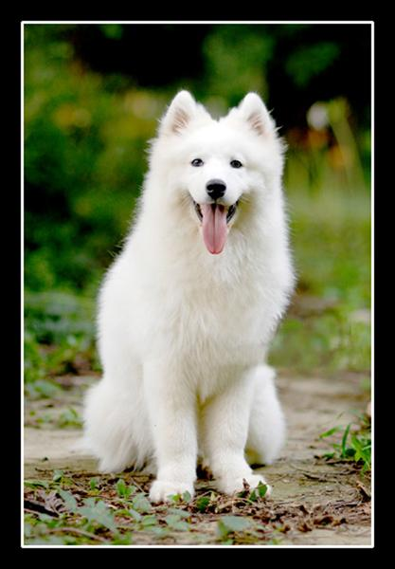








分类(Classification)
根据已有的类别(category)以及已知的样本对象分类经验，将新进对象归入到相应的类别
监督学习(Supervised learning)
狗
猫
？
Notes:
分类，也叫“归类”
http://en.wikipedia.org/wiki/Statistical_classification

Slide 54
Mahout已有算法
Classification | Logistic Regression (SGD)
 | Bayesian
 | Support Vector Machines (SVM) (open: MAHOUT-14, MAHOUT-232 and MAHOUT-334)
 | Perceptron and Winnow (open: MAHOUT-85)
 | Neural Network (open, but MAHOUT-228 might help)
 | Random Forests (integrated - MAHOUT-122, MAHOUT-140, MAHOUT-145)
 | Restricted Boltzmann Machines (open, MAHOUT-375, GSOC2010)
 | Online Passive Aggressive (integrated, MAHOUT-702)
 | Boosting (awaiting patch commit, MAHOUT-716)
 | Hidden Markov Models (HMM) (MAHOUT-627, MAHOUT-396, MAHOUT-734) - Training is done in Map-Reduce
Clustering | Reference Reading
 | Canopy Clustering (MAHOUT-3 - integrated)
 | K-Means Clustering (MAHOUT-5 - integrated)
 | Fuzzy K-Means (MAHOUT-74 - integrated)
 | Expectation Maximization (EM) (MAHOUT-28)
 | Mean Shift Clustering (MAHOUT-15 - integrated)
 | Hierarchical Clustering (MAHOUT-19)
 | Dirichlet Process Clustering (MAHOUT-30 - integrated)
 | Latent Dirichlet Allocation (MAHOUT-123 - integrated)
 | Spectral Clustering (MAHOUT-363 - integrated)
 | Minhash Clustering (MAHOUT-344 - integrated)
 | Top Down Clustering (MAHOUT-843 - integrated)
Pattern Mining | Parallel FP Growth Algorithm (Also known as Frequent Itemset mining)
Regression | Locally Weighted Linear Regression (open)
Dimension reduction | Singular Value Decomposition and other Dimension Reduction Techniques (available since 0.3)
 | Stochastic Singular Value Decomposition with PCA workflow (PCA workflow now integrated)
 | Principal Components Analysis (PCA) (open)
 | Independent Component Analysis (open)
 | Gaussian Discriminative Analysis (GDA) (open)
Recommenders / Collaborative Filtering | Non-distributed recommenders ("Taste") (integrated)
 | Distributed Item-Based Collaborative Filtering (integrated)
 | Collaborative Filtering using a parallel matrix factorization (integrated)

Slide 55
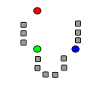
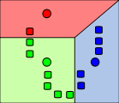
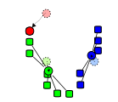
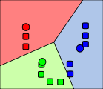
K-means
基于最小平均距离的聚类算法，将数据分成K个Cluster
NP问题
适合Map-Reduce实现
算法步骤简介：
Step1: 随机生成K个初始mean
Step2: 将各样本数据归到其最近的mean，从而产生K个Cluster
Step3: 计算每个Cluster的Centroid，并使其成为新的mean
Step4: 重复步骤2-3,直到收敛(Convergence)

Slide 56
K-means in Map-Reduce
输入:
需聚集的原始数据(Vector表示)
给定聚集的个数(K)或者预定义的Centroid集合
迭代运算:
计算Centroid
Clustering*:
根据计算出的Centroid将原始数据聚集
Output:
Centroid(Vector表示)
每Centroid对应的原始数据(Point)**
Notes:
*: Clustering为可选步骤
**: 只有进行了Clustering步骤才有此Output

Slide 57
Map-Reduc迭代
每次计算Centroid迭代的内部实现:
KMeansMapper
KMeansCombiner
KMeansReducer
Clustering步骤:
KMeansClusterMapper
基于每个Centroid计算Point

Slide 58
KMeansMapper
Setup:
装载当前Centroid
初始值或由上次迭代生成
Map:
对于每一个原始数据样本：计算其与各Centroid的距离并输出距离最近的Centroid
距离算法可以通过插件方式指定(Manhattan, Euclidean, …)

Slide 59
KMeansReducer
Setup:
装载Cluster
生成收敛信息
KMeansCombiner生成的中间结果*
Reduce:
计算Cluster中所有Vector的总和，从而得出新的Centroid
检查是否收敛
Output
Cluster
Notes:
*: 见下页

Slide 60
KMeansCombiner
Combiner
Map端Reducer，用于节省IO资源
KMeansCombiner
作用类似KMeansReducer，但只针对本地Mapper生成Cluster的部分Vector的总和

Slide 61
KMeansClusterMapper
Setup:
装载Cluster以及使用的距离算法(DistanceMeansure)
Map:
计算原始数据(Point)所属的Cluster
输出<ClusterId, Vector>配对
此步骤对于只关心Centroid的应用场景可略过

Slide 62
Mahout样例:K-means
数据准备
运行样例

Slide 63
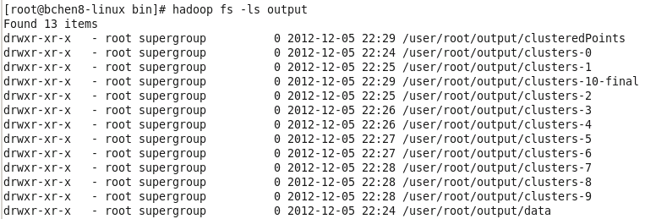
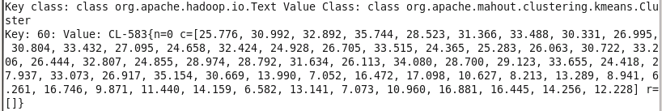
运行结果
结果
文件片段

Slide 64
分析结果
聚类的结果是以SequenceFile存储的，可以借助clusterdump工具来查看结果。
mahout clusterdump --seqFileDir ./output/clusters-10-final/ --pointsDir ./output/clusteredPoints/ --output clusteranalysis.txt
输出格式例子：
VL-596 {n=23， c=[……], r=[……]} //cluster的信息
Weight:Point
[……] //cluster当中点的信息

Slide 65
参考
开源项目主页： http://mahout.apache.org/
Mahout in Action: Sean Owen, Robin Anil, Ted Dunning, and Ellen Friedman

